Slide 1

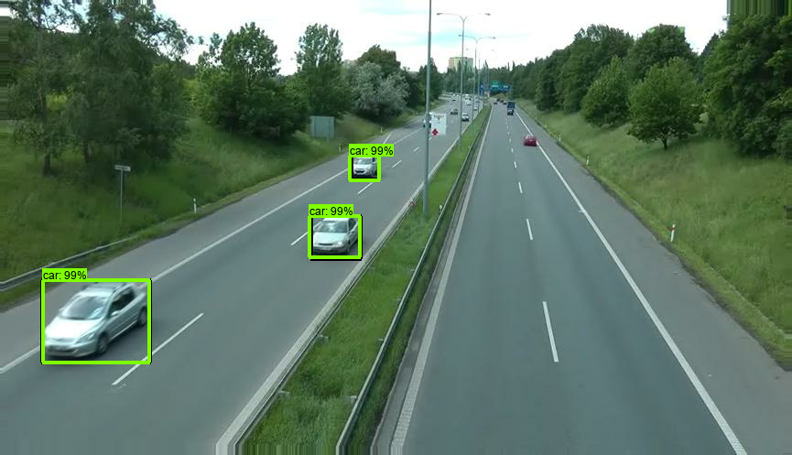
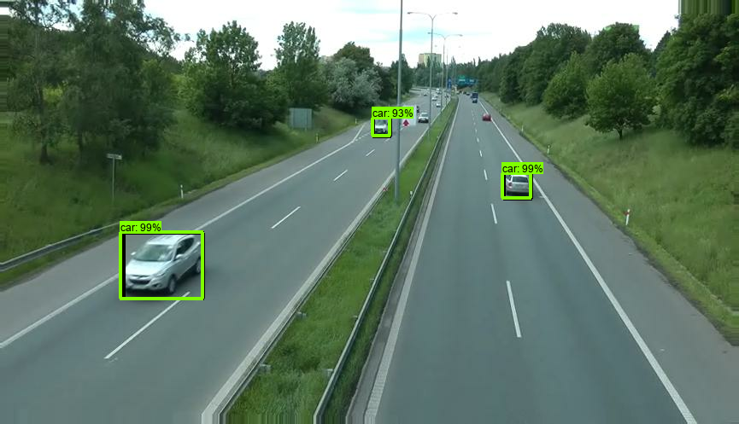
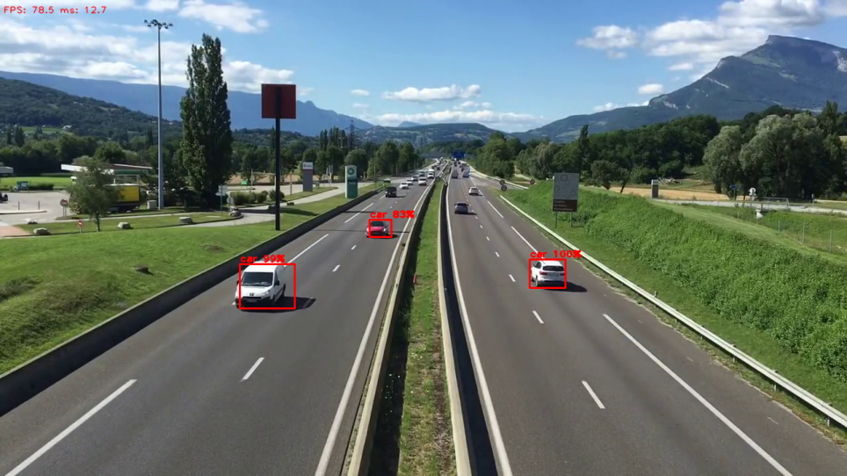

Bakalářská práce Bachelor‘s thesis
Detekce vozidel v obraze Vehicle detection
Modely neuronových sítí:
Faster R-CNN Inception V2
SSD Inception V2
SSD MobileNet V2
Na zařízeních:
Nvidia Tegra TX2
Nvidia RTX 2060
Autor práce
Author
Vedoucí práce Supervisor
Adam Petráš
Ing. Jakub Špaňhel

